Slide 1
«Обычные семьи, особые дети»
Центр психолого-педагогической медико-социальной помощи Тутаевского муниципального района
Психолого-педагогическое сопровождение
родителей с особыми детьми

Slide 2
Нозологии
- нарушение интеллектуальной деятельности
- расстройство аутистического спектра
- нарушение опорно-двигательного аппарата

Slide 3
Профессиональный стандарт педагога-психолога
Трудовые действия:
Просветительская работа с родителями (законными представителями) лиц с ограниченными возможностями здоровья, детей и обучающихся испытывающих трудности в освоении основных общеобразовательных программ, развитии и социальной адаптации.

Slide 4
«Если хочешь поддерживать других, ты сам должен держаться прямо» Питер Хёг

Slide 5
«Обычные семьи, особые дети»
Цель: развитие
психолого-педагогической
компетенции родителей
детей с ОВЗ

Slide 6
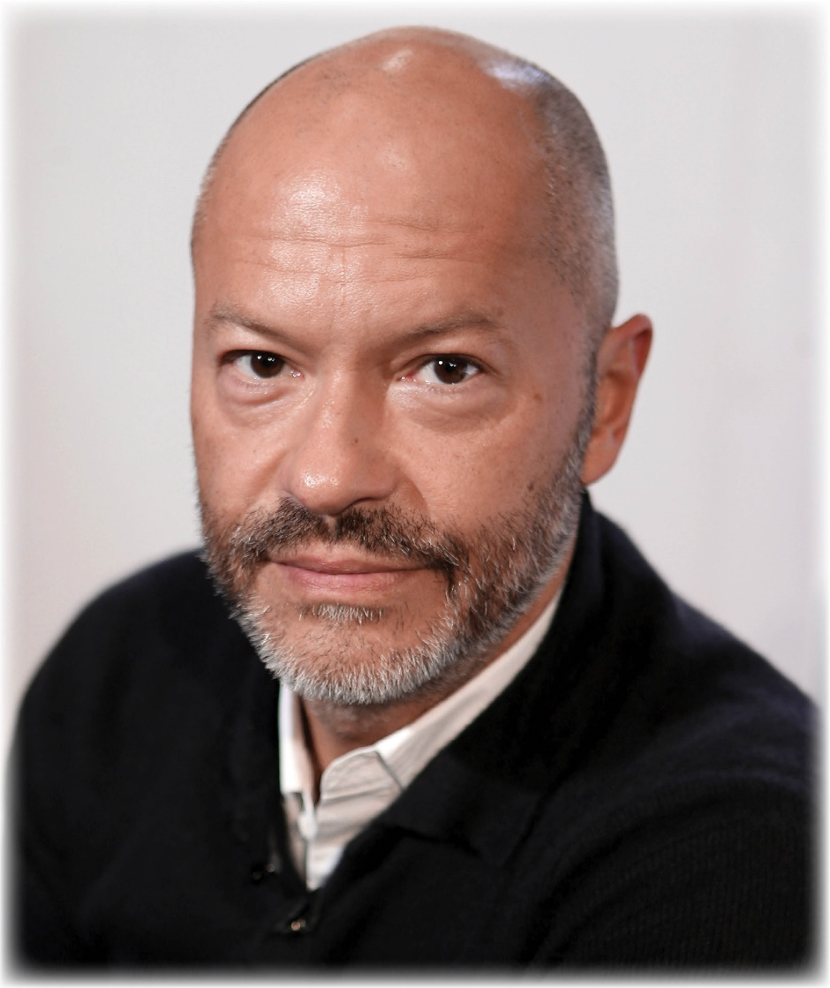
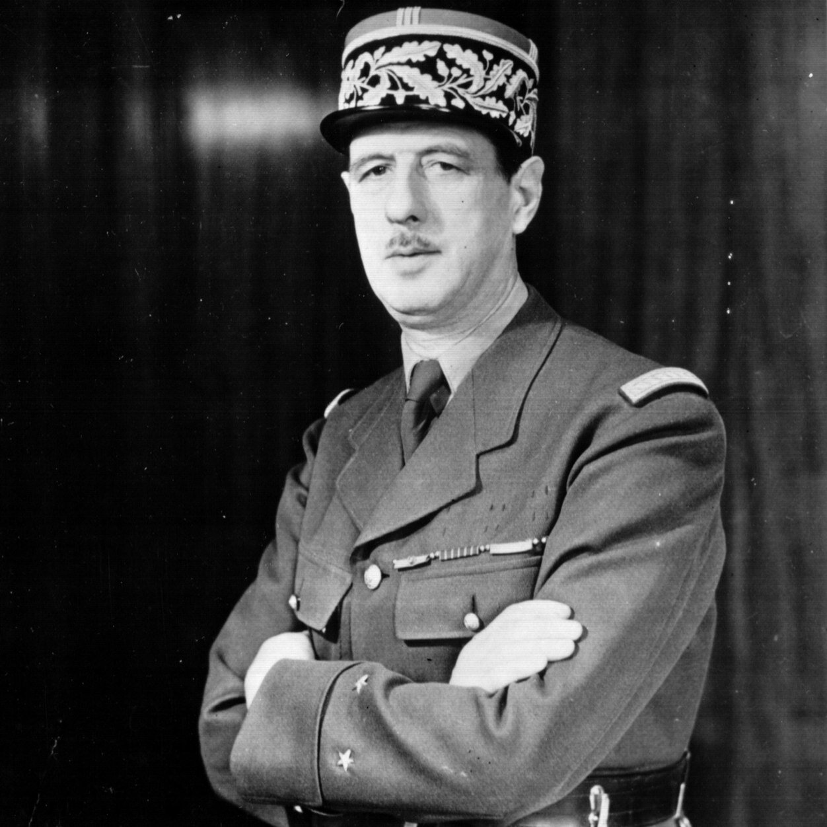
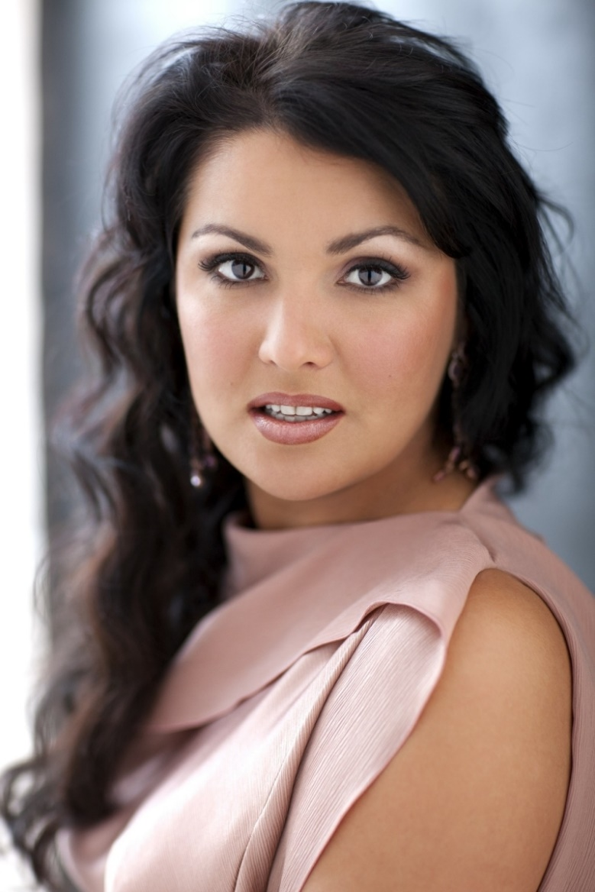
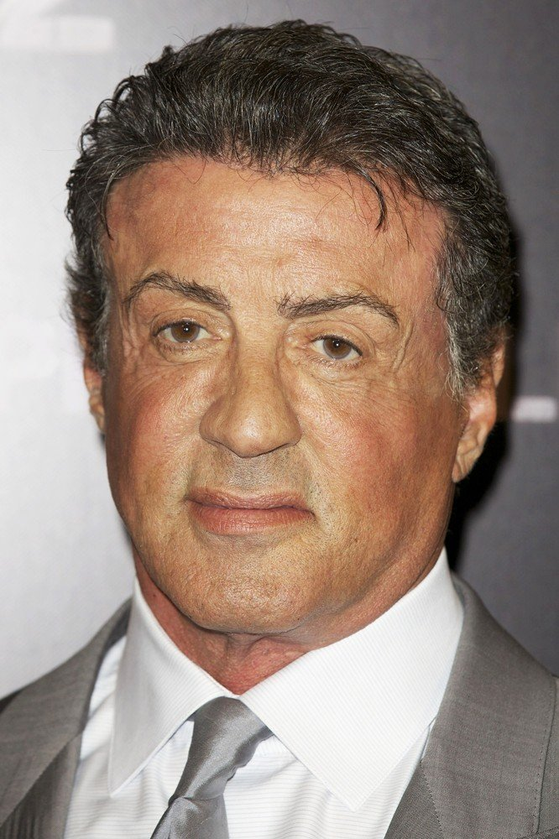
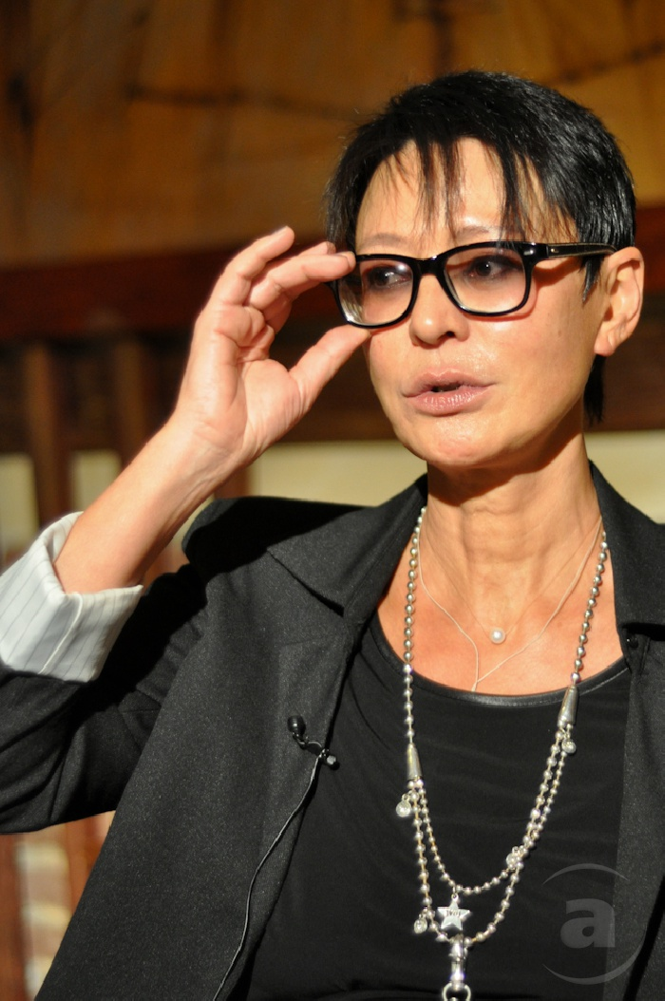
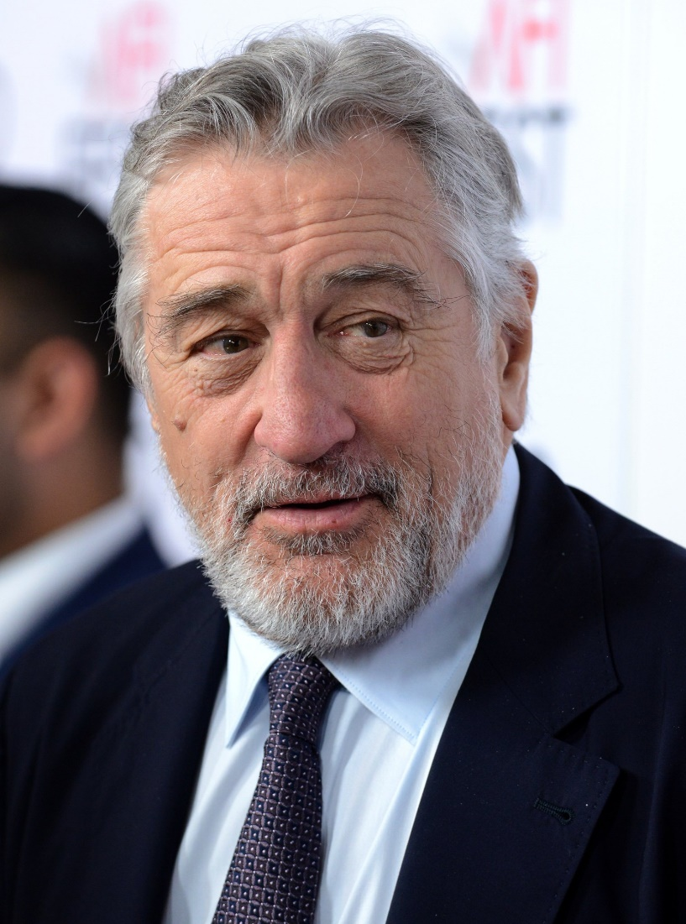
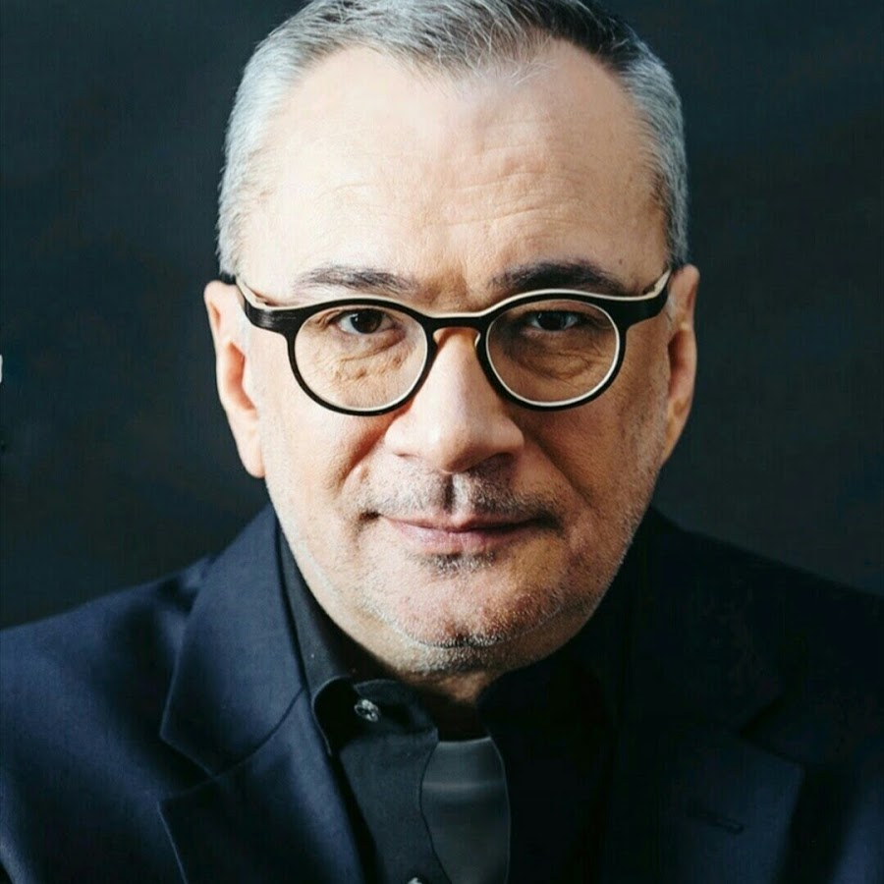

Slide 7
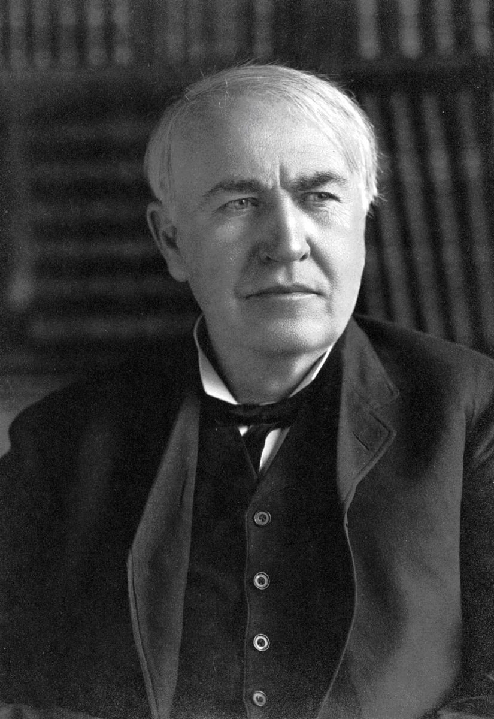
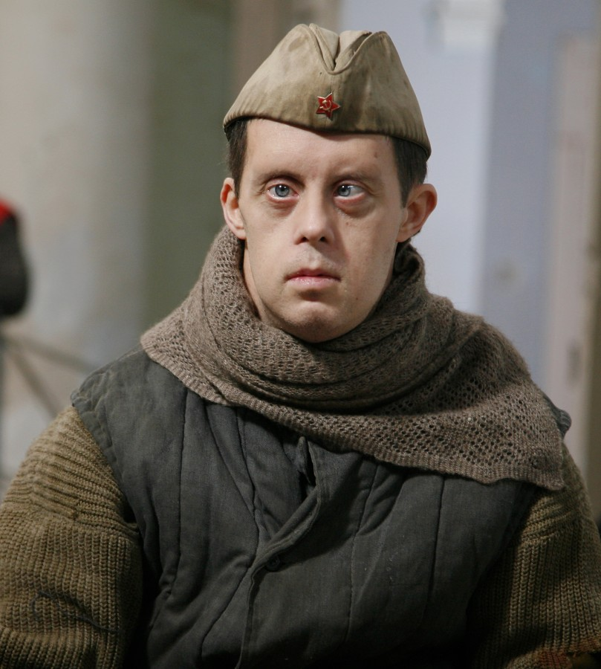
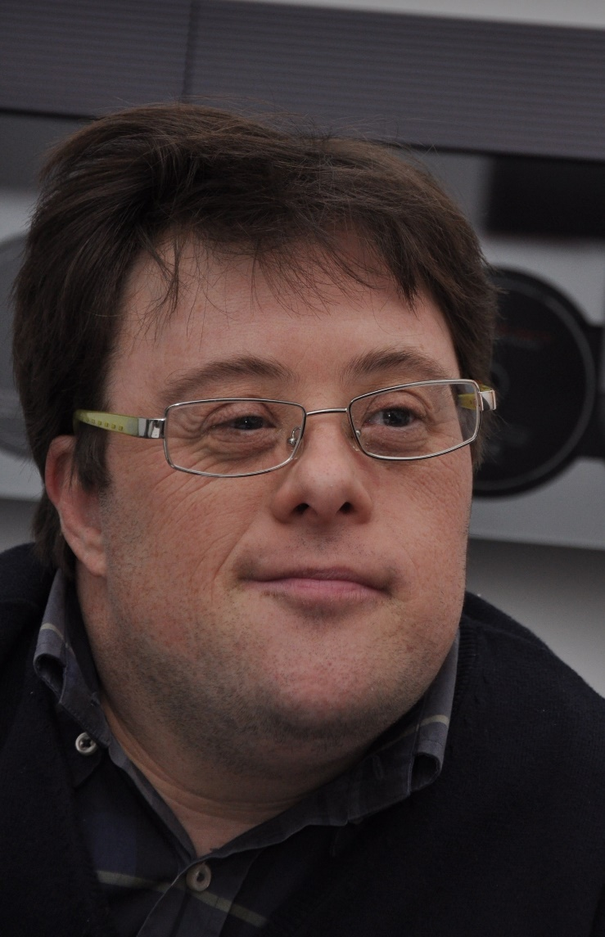
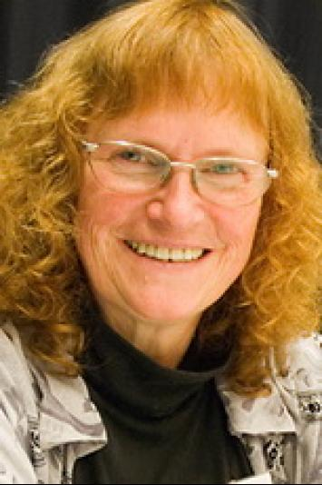

Slide 8
Именно сегодня я включусь в жизнь, которая меня окружает.
Именно сегодня я позабочусь о своём здоровье.
Именно сегодня я буду жить здесь и сейчас.
Именно сегодня я намечу программу своих дел.
Именно сегодня я буду ценить то, что у меня есть.
Именно сегодня я буду замечать то, что мне нравится.

Slide 9
Путь в завтра начинается сегодня

